Slide 1
Windows操作系统基本概念
Windows家族
用户模式和内核模式
操作系统与应用程序
主讲：masm6432

Slide 2
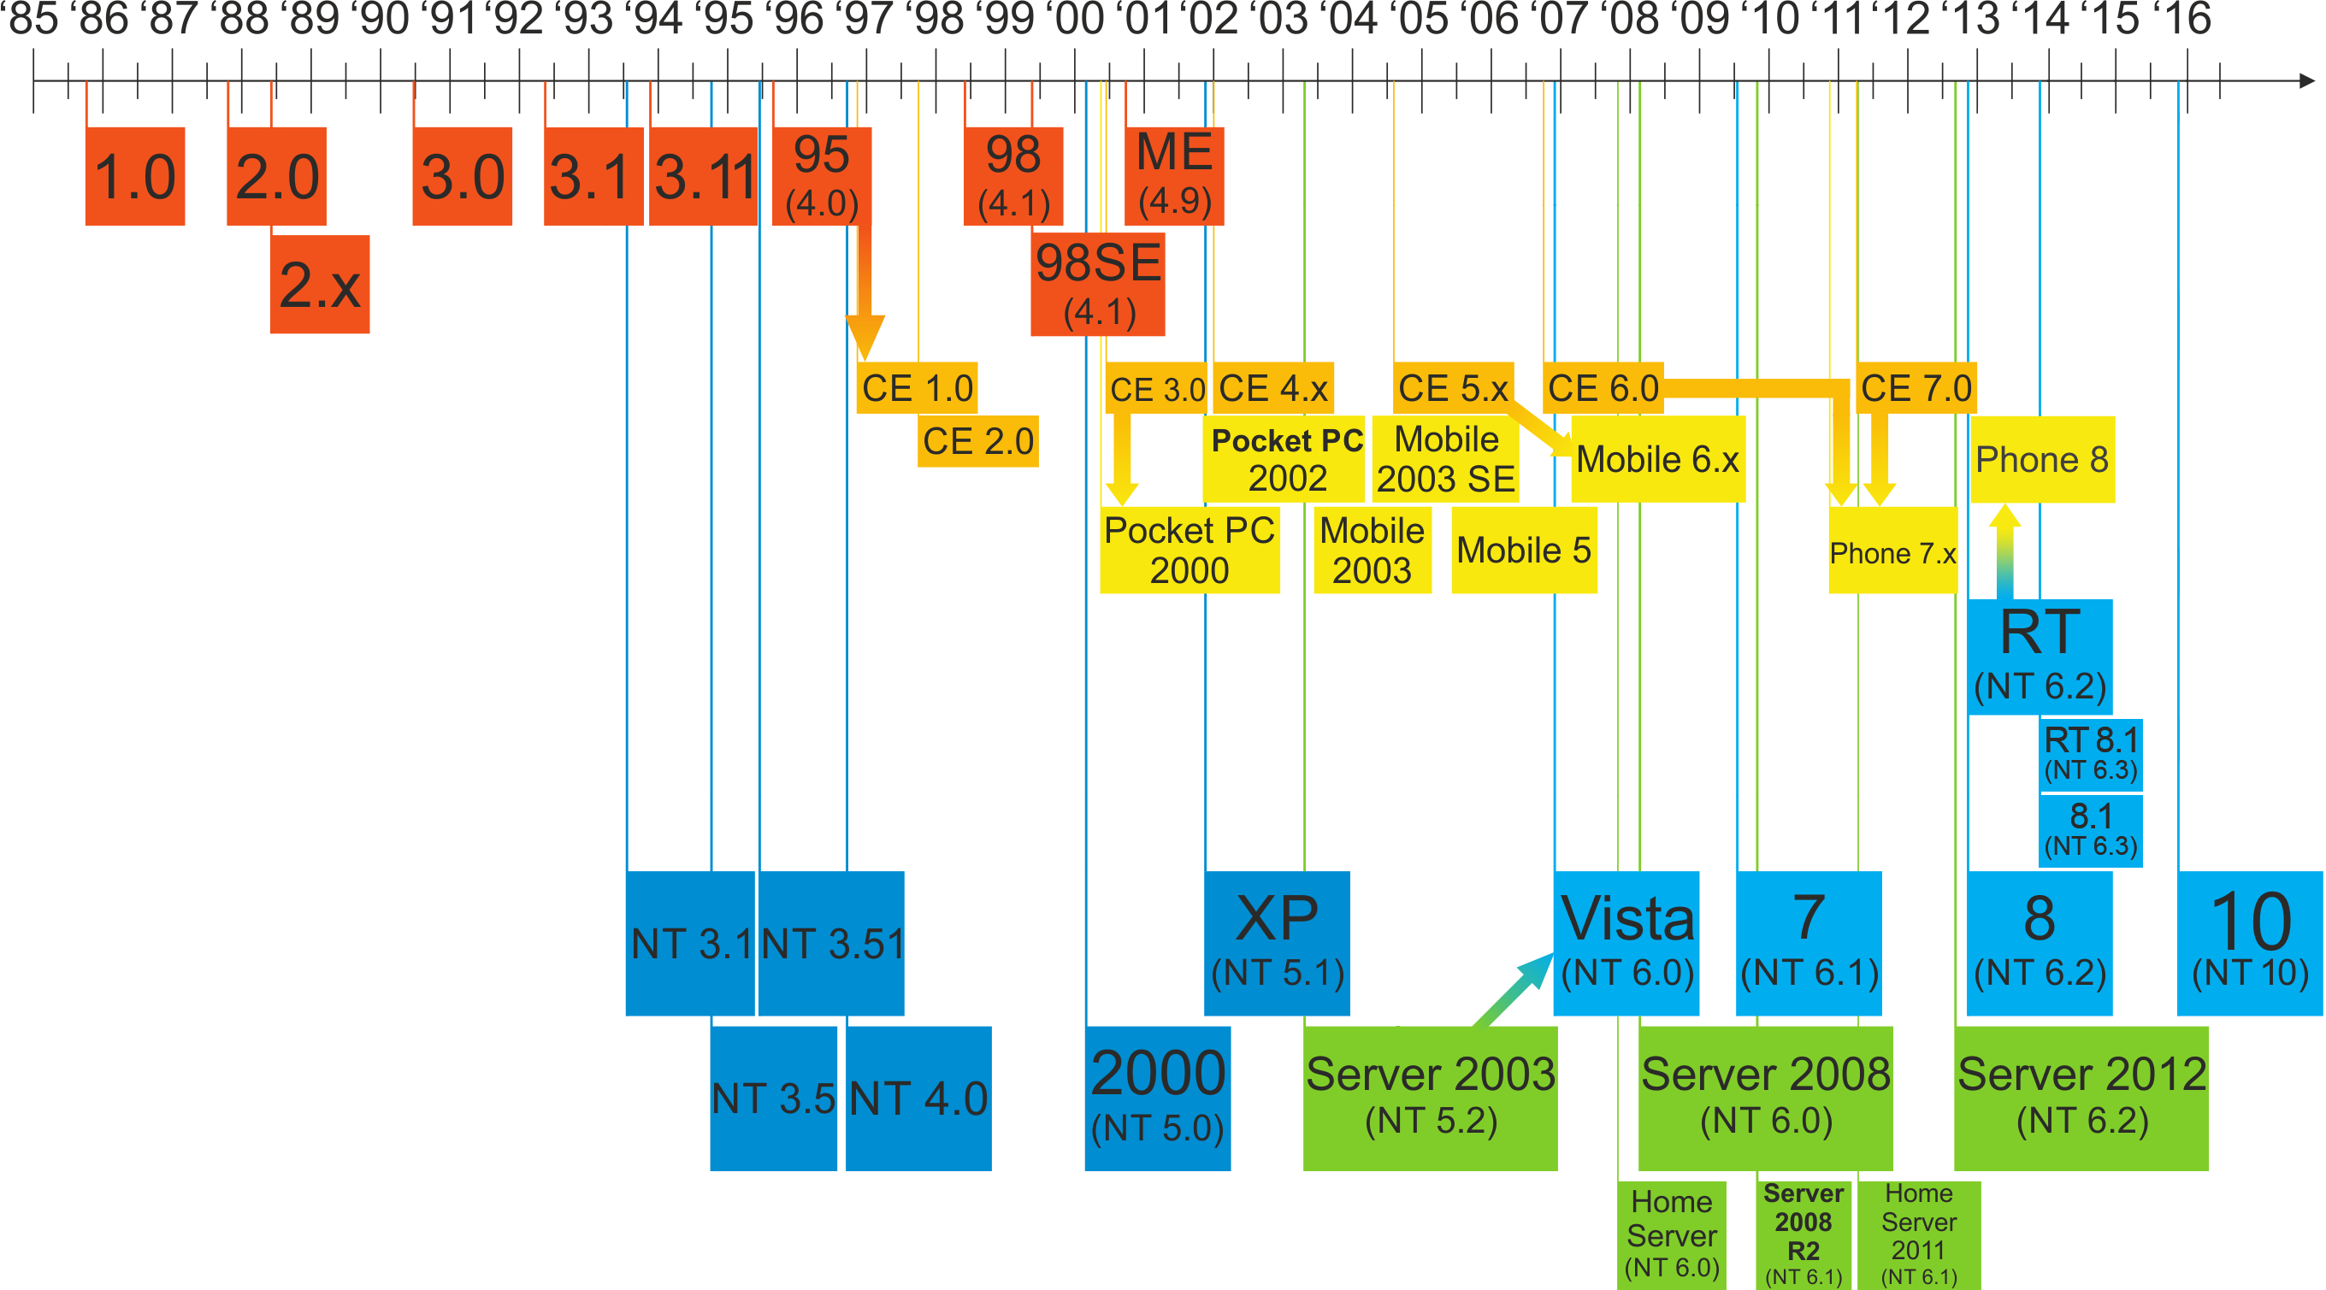
Windows操作系统家族

Slide 3
用户模式和内核模式
Ring3层
用户模式
Ring0层
内核模式

Slide 4
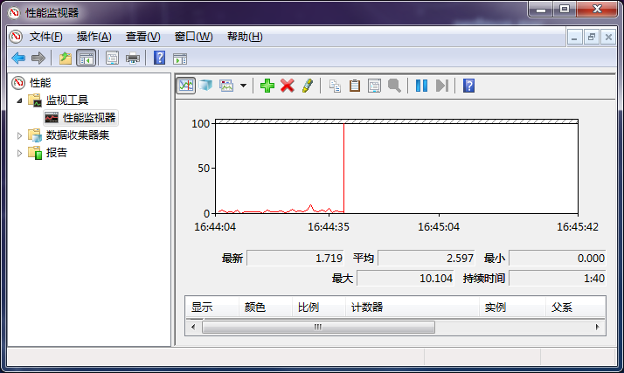
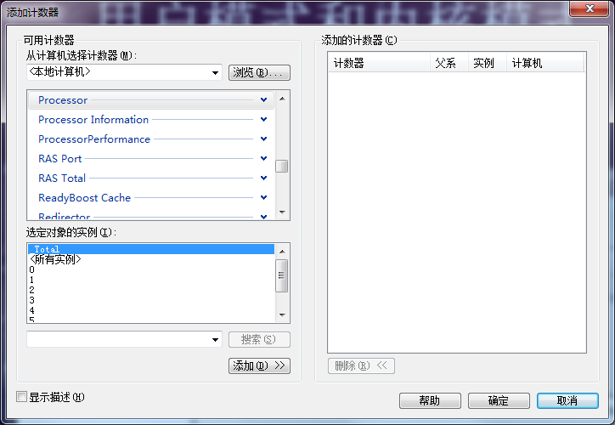
用户模式和内核模式
perfmon.msc
删除已有项目
添加观察项目

Slide 5
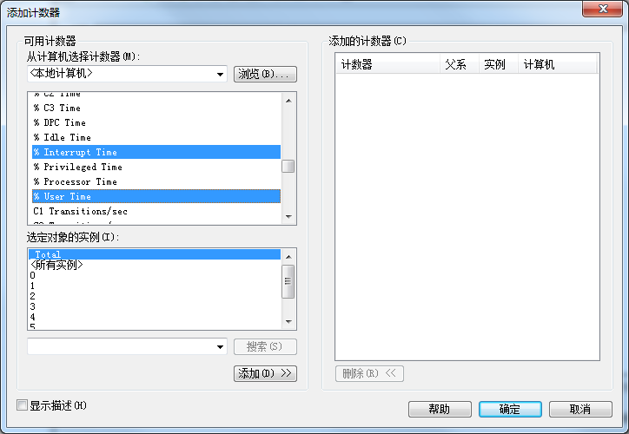
用户模式和内核模式
添加特权时间和用户时间
删除已有项目
添加观察项目

Slide 6
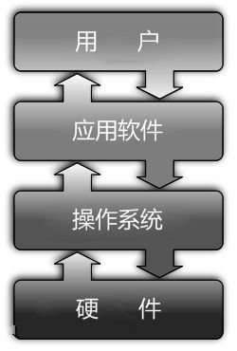
操作系统与应用程序

Slide 7
操作系统与应用程序
服务器
操作系统
用户模式
内核模式
应用程序3
应用程序2
应用程序1
客户3
客户2
客户1

